Slide 1
Kubernetes API 介绍及GVK资源模型
张凯 2022.1.21

Slide 2
KubernetesAPI介绍
OpenAPI介绍
GVK资源模型
环境演示

Slide 3
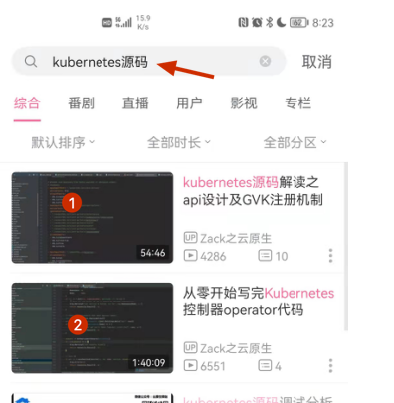
个人介绍
服务网格CSM开发
Kubernetes 云原生爱好者
Istio member
曾任Kubesphere开发者
B 站“Kubernetes源码”up 主
（Zack之云原生）
相关代码：https://github.com/zackzhangkai/showcase

Slide 4
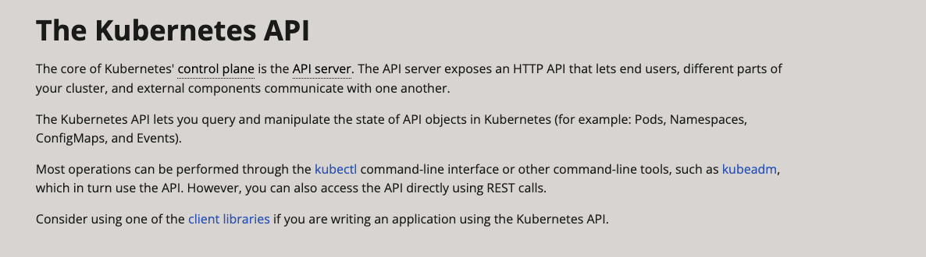
API介绍
https://kubernetes.io/docs/concepts/overview/kubernetes-api/

Slide 5
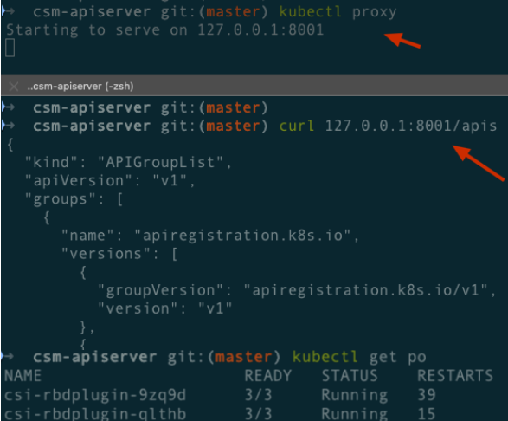
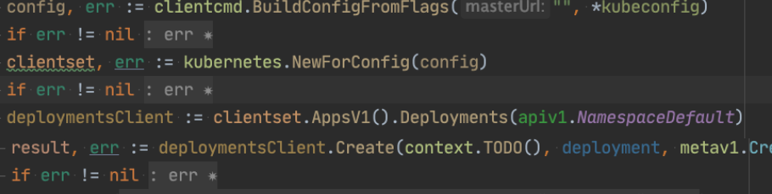
API介绍
三种交互方式：
使用 url 直接访问
使用 kubectl 交互
使用各语言的client代码，
如go语言 client-go， Java的 farbric8等

Slide 6
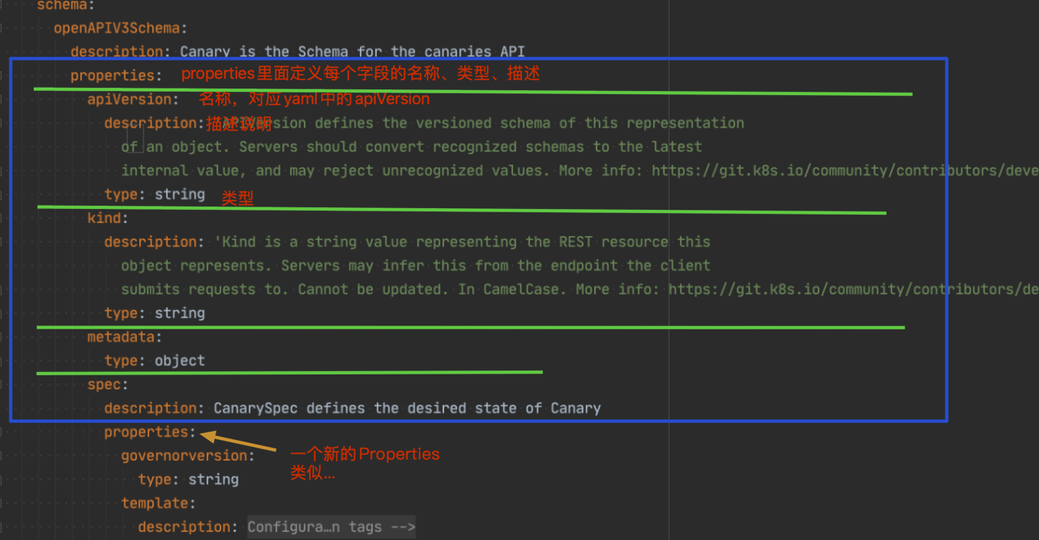
API介绍
使用open API 定义数据类型 https://spec.openapis.org/oas/v3.1.0#version-3-1-0

Slide 7
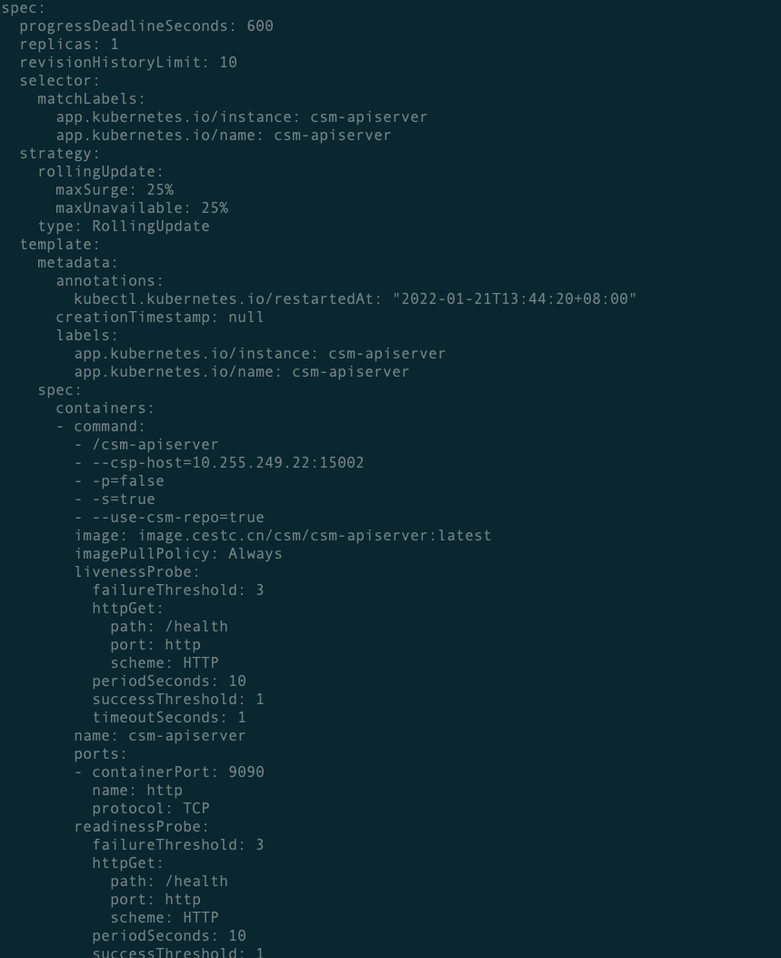
API介绍
声明式API
每个字段都遵守openAPI v3规范
定义资源所属状态，K8s通过controller自动调谐
至对应所定义的状态

Slide 8
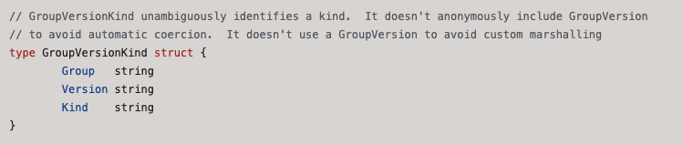
GVK介绍
https://github.com/kubernetes/apimachinery/blob/master/pkg/runtime/schema/group_version.go#L142
GVK是k8s的资源模型，每一个资源都需要有这三个属性：
Group: 所属组
Version: 哪个版本，v1 v2是稳定版本，alpha1 beta1是不稳定版本
Kind，对应资源类型，如deployment、pod、service等

Slide 9
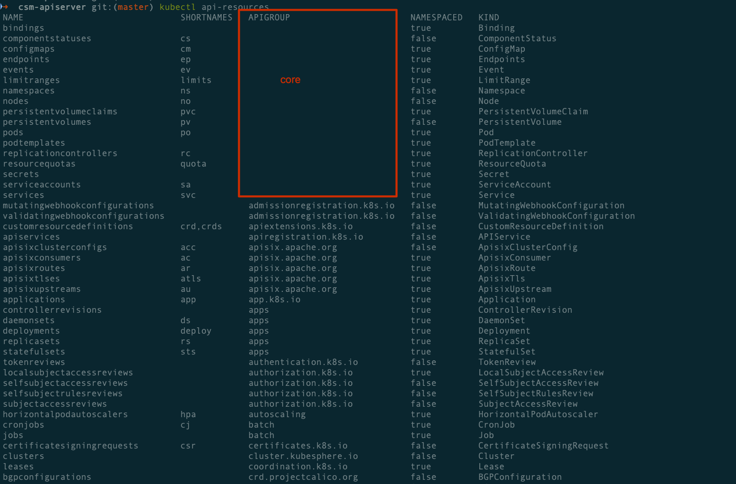
GVK介绍

Slide 10
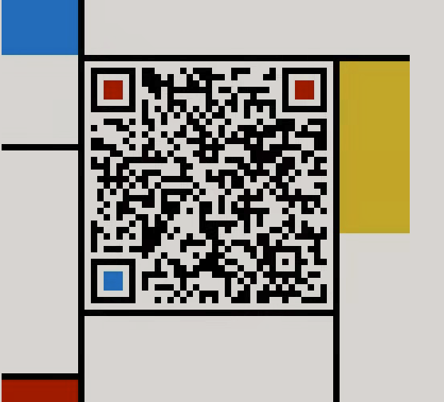
谢谢观看

